Slide 1


Проект 2007CB16IPO006-2011-2-48 ‘Пчеларство без граници II’
ИНФОРМАЦИОННА КОНФЕРЕНЦИЯ – ВИДИН, 01.04.2014 Г.
Настоящият проект се съ-финансира от ЕС
чрез трансграничната програма по
ИПП България – Сърбия CCI № 2007CB16IPO006

Slide 2
ИЗПЪЛНИТЕЛИ НА ПРОЕКТА
Сдружение “България в Европа”, Видин, България – водещ партньор
Община Кладово - партньор

Slide 3
ПРОДЪЛЖИТЕЛНОСТ И МЯСТО НА ИЗПЪЛНЕНИЕ
Продължителността на проекта е 12 месеца.
Периодът на изпълнение е от 23.04.2013 г. до 22.04.2014 г.
Мястото на изпълнение на дейностите е: област Видин, България и област Бор, Сърбия.

Slide 4
ЦЕЛ НА ПРОЕКТА
Проектът има за цел увеличи трансграничното сътрудничество и да подобри капацитета за съвместно използване на общия регионален потенциал чрез създаване на устойчива мрежа за трансгранична подкрепа в сферата на пчеларството и биологичното производство.

Slide 5
ПОСТИГНАТИ РЕЗУЛТАТИ
ПОПУЛЯРИЗАЦИОННА КАМПАНИЯ:
1. РАЗРАБОТЕНИ, ОТПЕЧАТАНИ И РАЗПРОСТРАНЕНИ:
ПРОМОЦИОНАЛНИ ЛИСТОВКИ;
ИНФОРМАЦИОННИ ПОСТЕРИ;
ПРОМОЦИОНАЛНИ ПАПКИ;
ПРОМОЦИОНАЛНИ ТОРБИЧКИ;
ПРОМОЦИОНАЛЕН БАНЕР.
2. РАЗРАБОТЕНА УЕБ СТРАНИЦА НА ПРОЕКТА;
3. ПРОВЕДЕНИ 2 КОНФЕРЕНЦИИ ЗА ПРЕЗЕНТИРАНЕ НА ПРОЕКТА – В НАЧАЛОТО И В КРАЯ НА ПРОЕКТА;
4. РАЗРАБОТЕНИ ПРЕС-СЪОБЩЕНИЯ И ПУБЛИКАЦИИ В МЕДИИТЕ – ДОСЕГА 9 БР.

Slide 6
ПОСТИГНАТИ РЕЗУЛТАТИ
Училищна кампания:
1. Конкурси за най-добра детска рисунка и за най-добро стихотворение сред учебните заведения в двтата целеви региона;
2. Избор на лого на кампанията и на проекта;
3. Презентация на най-добрите творби по време на пчеларското изложение и други публични събития от проекта.

Slide 7
ПОСТИГНАТИ РЕЗУЛТАТИ
Проведена учебна визита в България:
Място на провеждане – българския трансграничен регион – области Видин, Монтана, София област, Кюстендил, Перник;
Участници: 15 сръбски и 5 български пчелари и производители на пчеларски инвентар;
Период на провеждане – март 2014 г.;
3. Лекционна част и практически визити на биологични пчелини, такива в процес на сертификация и такива, прилагащи добри пчеларски практики;
4. Цел - обмяна на опит, ноу-хау, презентиране на нови, иновативни подходи и създаване на нови, дългосрочни контакти в двата целеви региона.

Slide 8
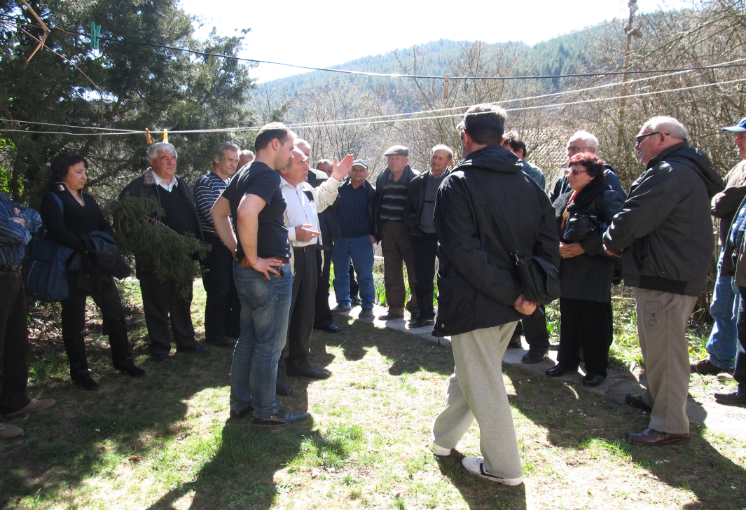
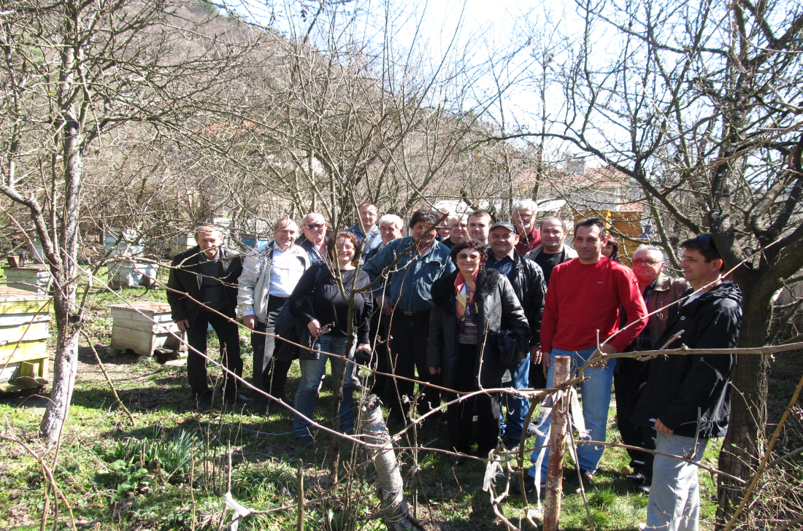
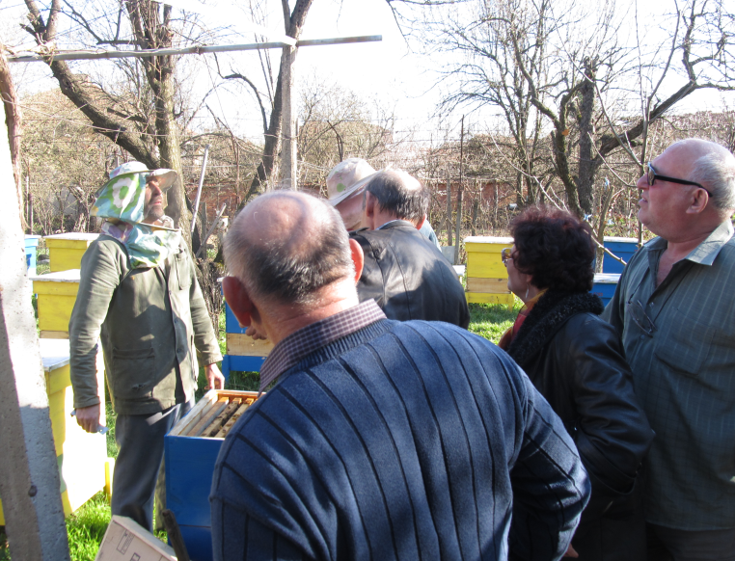
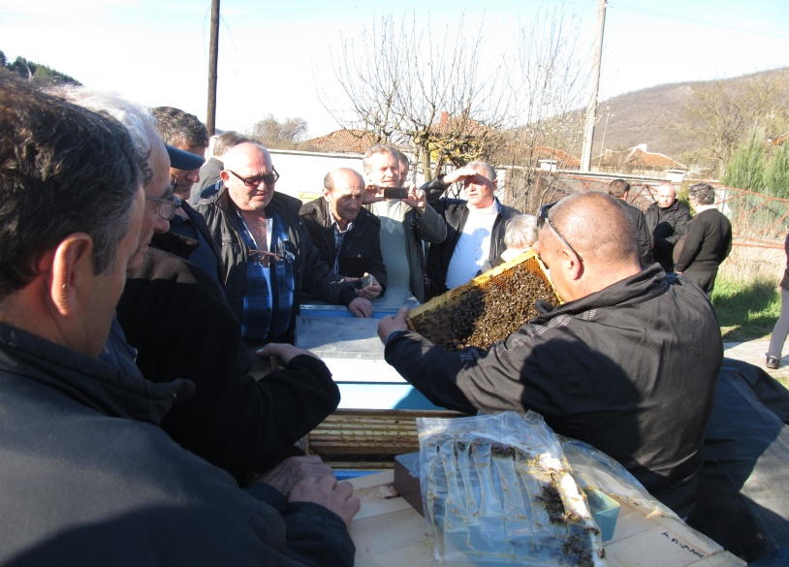

Slide 9
ПОСТИГНАТИ РЕЗУЛТАТИ
Проведена учебна визита в Сърбия:
Място на провеждане – сръбския трансграничен регион – окръзи Бор, Нишава, Пирот;
Период на провеждане – октомври 2013 г.;
3. Участници: 15 български и 5 сръбски пчелари и производители на пчеларски инвентар;
4. Лекционна част и практически визити на биологични пчелини, такива в процес на сертификация и/или такива, прилагащи добри пчеларски практики;
5. Цел - обмяна на опит, ноу-хау, презентиране на нови, иновативни подходи и създаване на нови, дългосрочни контакти в двата целеви региона.

Slide 10
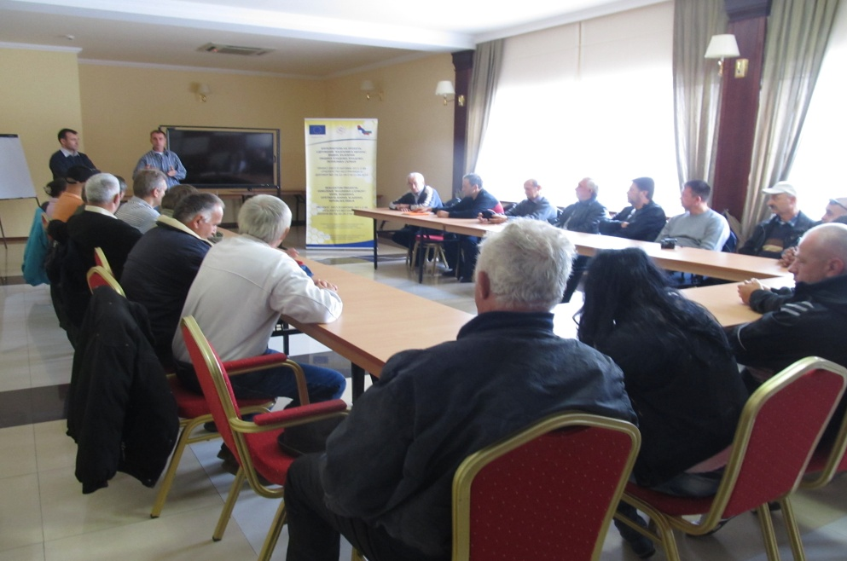
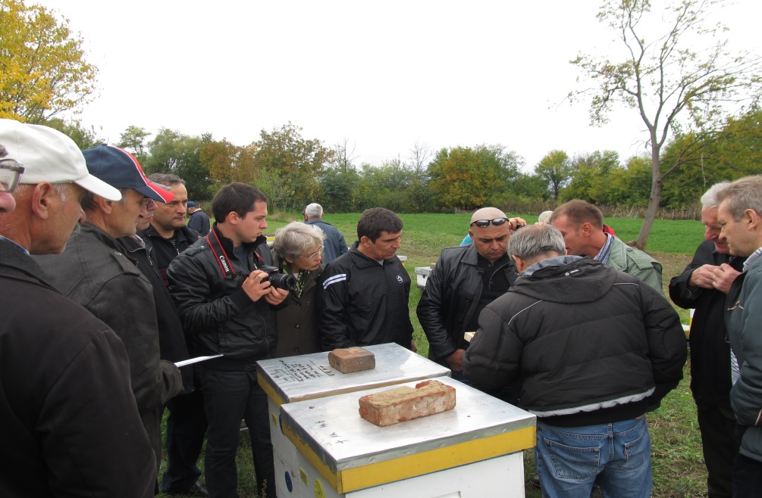
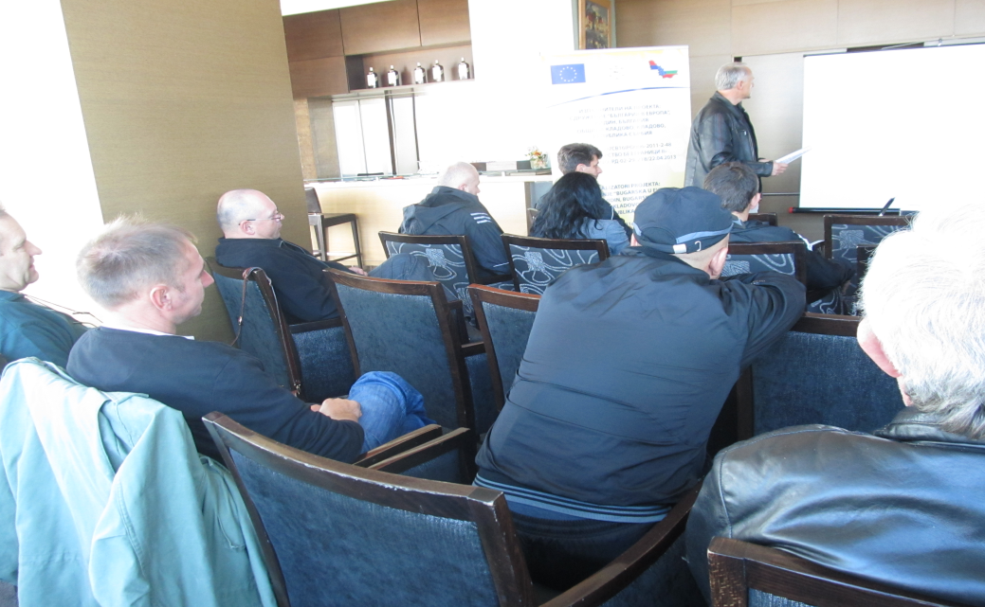

Slide 11
ПОСТИГНАТИ РЕЗУЛТАТИ
Организирано пчеларско изложение във Видин:
1. 3-дневно изложение на пчелни продукти и пчеларски инвентар – декември 2014 г., Видин, 30 участници;
2. Лекционна част;
3. Дарения на социални и здравни заведения;
4. Актуализиране на Меморандума за сътрудничество в сферата на пчеларството и включване на нови страни в него.

Slide 12
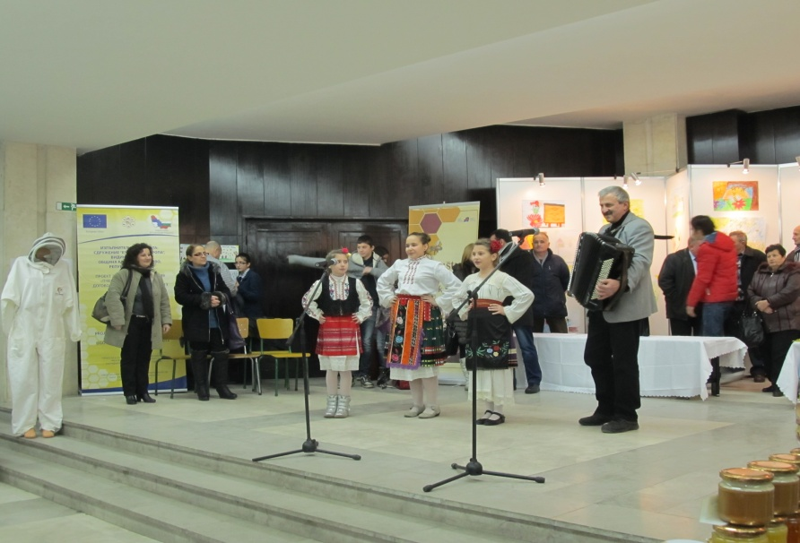
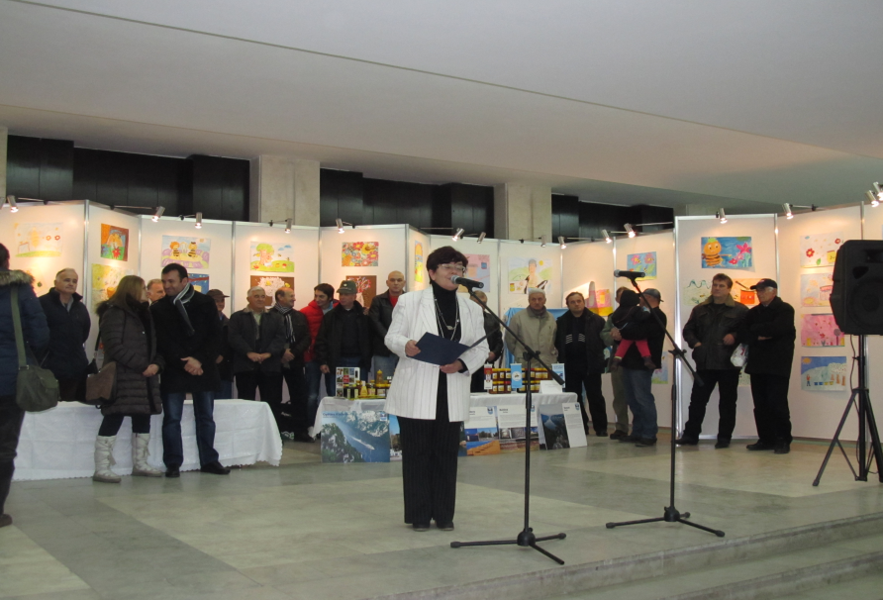
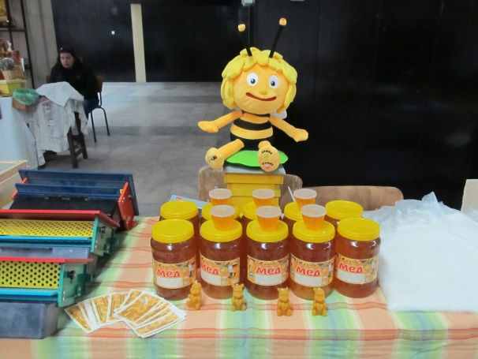
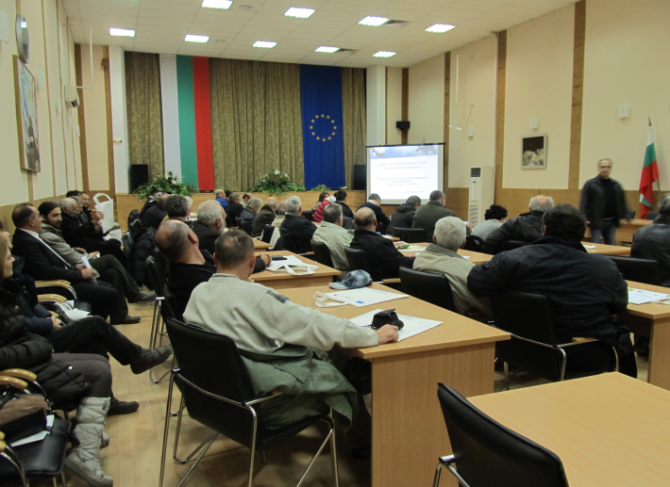
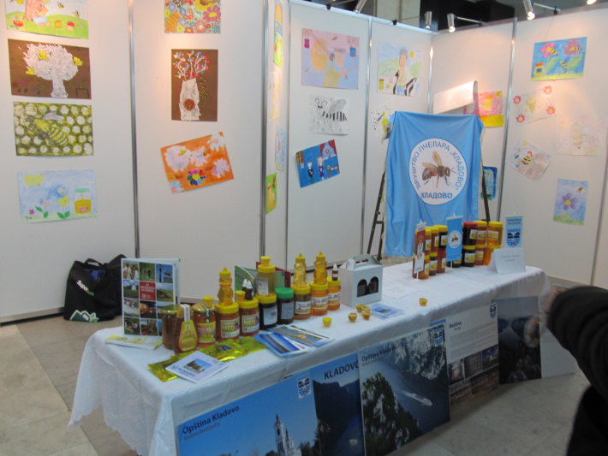

Slide 13
МУЛТИПЛИЦИРАНЕ НА РЕЗУЛТАТИТЕ ОТ ПРОЕКТА
Редовно участие на пчелари от двете страни на границата в местни пчеларски инициативи – посещение на пчеларските изложения в Плевен, Белград, Каменово, Кладово, Неготин и др.;
Междукултурно сътрудничество;
Включване на пчеларски дружества и публични институции от Румъния в регионалното сътрудничество;
Включване на нови страни в Меморандума.

Slide 14
УСТОЙЧИВОСТ
Редовни сбирки на пчеларските дружества за обсъждане на актуални въпроси;
Провеждане на лектории с гостуващи известни пчелари;
Участие в различни пчеларски изложения в страната и чужбина.

Slide 15
КОНТАКТИ
Сдружение „България в Европа”
гр. Видин, ул. Цар Симеон Велики № 68А, ет. 2
тел./факс: +35994637595, GSM:0896430318
email: bgeu@mail.bg
www.bgeu.biz
Община Кладово
19320 Кладово, 35 Kralja Alexandra Str.
тел.: +38119808066, +381648754020 /факс: +38119801563
e-mail: opstina@kladovonet.com
www.kladovo.org.rs

Slide 16
БЛАГОДАРИМ ЗА ВНИМАНИЕТО!
“Този документ е създаден с помощта на Европейския Съюз чрез Трансграничната програма по ИПП България-СЪРБИЯ CCI № 2007CB16IPO006. Съдържанието на тАЗИ ПУБЛИКАЦИЯ е единствена отговорност на Сдружение ”БЪЛГАРИЯ В европа” и по никакъв начин не отразява възгледите на Европейския Съюз или на Управляващия орган по програмата.”

